Slide 1
76期 9月業務報告
第二生産部実装技術課
実装技術係_篠原

Slide 2
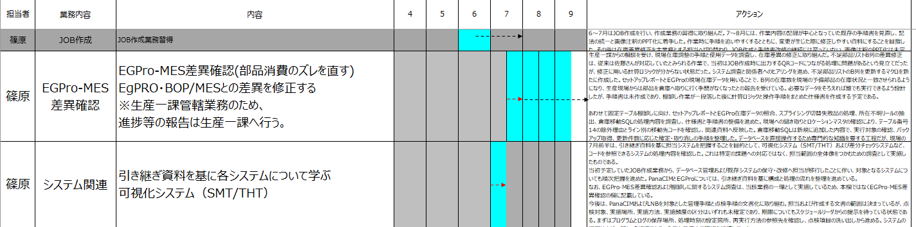
定型業務と報告期間の位置づけ
結論
引継ぎ3テーマを集中遂行：0確認マクロは運用確定、管理手順書は案2冊(未承認)、棚卸しマクロは実機検証待ち。
定型業務はB列差異修正1件(9/24・L2限定)。設計変更は0件で、記録・基盤の運用と整備に集中した(下表)。
業務 | 9/18以降の実績 | 備考
JOB作成・不足部品リスト | B列差異修正1件(9/24) | L2限定。恒久運用は11月以降
記録の運用 | 日報15本/週報3本 | 毎日作成。W42は完了済み
保管庫のGitHub移管 | 3,135ファイル・issue57件 | 同期は毎日17:30に自動実行
スナップショット容量 | 56.1GB→0.59GB | 除外を許可リスト化(10/8)

Slide 3
テーマ1 0確認マクロver.2の運用確定
実施時期：9〜10月
目標と実績
・目標：質問票35問の回答を運用手順書へ反映し、本番準備を完了させる。
・実績：反映は完了(10/15)。本番は10月末(予定)で、日程は10/28会議で確定。
やったこと
・照合スクリプトで原因の切り分け(入力CSV起因/マクロ起因)を機械化した。
・10/2に無変更のまま実機で成功し、ver.2を運用として採用した。
数字
・対象5,848件(入力CSV 29,246行)。10/2版は再計算で6,084件と一致。
・正本は共有サーバーの「0確認マクロ_ver2.xlsm」。反映は10/15。
・効果：原因の切り分けを機械化(推測→照合)。工数の前後比較は本番時に測定(未測定)。
→ 次の展開：未決4件とxlsmへの実装2件を消化し、本番で全件照合と消し込み結果を確認する。

Slide 4
テーマ2 PanaCIM・LNB管理手順書の整備
10/14 会議で統合方針を決定
背景（解決前）
草案に引用元が無い
再起動手順が2種混在
停止と起動の区切りが無い
誤実行で生産停止
→ 異常時の手順は冒頭が「全ラインの生産と作業を停止」
やったこと（解決後）
公式資料の
本文を反映
月次と異常時を分離
停止1〜6／起動7〜14
管理手順書案2冊作成
数字
・目標：案2冊の承認 → 実績：案2冊を作成(107頁/99頁、未承認)。管理書v0.12・LNB管理書v0.11に反映。
・会議で決定した方針に基づき、再起動手順の掲載を統合した。
→ 次の展開：相関図と画像の追加は10/28まで。LNB点検項目の登録は12/28。

Slide 5
テーマ3 固定テーブル棚卸しマクロver.2の改修
実施時期：9〜10月(本番10月末)
背景
・旧版は現場で動く実績がある一方、空欄の扱い・送信漏れなど直すべき点が判明していた。
・実機での検証工程が無く、本番までに動作を確かめる方法が残されていなかった。
やったこと
・改良点だけをver.2本体へ統合(設定読み込み1回化・空欄スキップ・送信漏れで中断)。
・旧版の実績を尊重し、勝手な書き換えはしない方針で改修。
・テストケース47件を作成し、コンパイル→試し実行10件→本番1件→10件の段階で検証する。
数字
項目 | 内容 | 状況
改修の統合 | ver.2本体へ統合(3点) | 完了(未検証)
テストケース | 47件を作成 | 完了
実機検証(4段階) | コンパイル→試し実行10件→本番1件→10件 | 0/4段階(未着手)
処理時間の効果 | 旧版との前後比較 | 未測定(実機検証時に測定)
本番 | 生産終了ラインから順に棚卸しを実施 | 10月末(予定)
→ 次の展開：10月末の本番前に実機検証(4段階)を完了させる

Slide 6
成果と翌月のアクション
前回(9/18)の進め方に沿い進捗。在庫確認の条件は手順書へ反映済み(10/15)。
検証と棚卸し本番は10月末(予定どおり)。手順書・仕様書は9月末に更新済み。
管理手順書の整備は会議方針による追加対応。
区分 | 内容 | 時期
成果✓ | 0確認マクロver.2を運用確定(質問票35問を運用手順書へ反映) | 完了
成果✓ | 管理手順書案2冊を作成(107頁/99頁・未承認) | 完了
成果✓ | 棚卸しマクロver.2の改修完了(テストケース47件) | 完了(未検証)
01 | 実機確認の日程と停止判断者を会議で確定 | 10/28(最優先)
02 | 管理手順書の承認・相関図と画像の追加・一括バックアップの報告 | 10/28
03 | 棚卸しマクロver.2の実機検証(4段階)→固定テーブル棚卸しの本番 | 10月末
04 | 0確認マクロの本番実行と確認工数の測定 | 10月末
05 | LNB点検項目の聞き取りと登録 | 12/28まで

